Slide 1
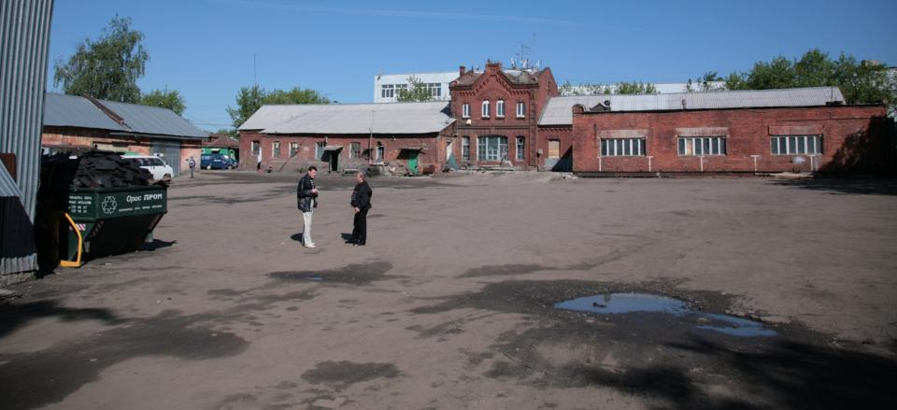
Имущественный комплекс с возможностью строительства в многофункциональной общественно-жилой зоне, Москва, ЮВАО, Марьино

Slide 2
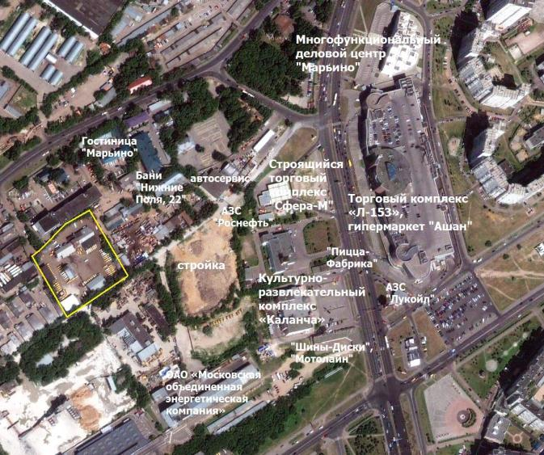
Марьино – динамичный, развивающийся район на юго-востоке Москвы
Адрес площадки – ул. Нижние Поля, 27А.
Участок правильной формы площадью 1,0033 га находится в квартале, ранее входившем в промышленную зону.
Ныне квартал реконструируется. Его восточная сторона уже вошла в формирующийся локальный административно-торгово-общественный центр района Марьино.
Уже сегодня этот комплекс торгово-общественных объектов является центром притяжения для жителей прилегающих жилых микрорайонов.
Станции метро «Марьино» и «Братиславская» - в нескольких минутах езды.
2

Slide 3
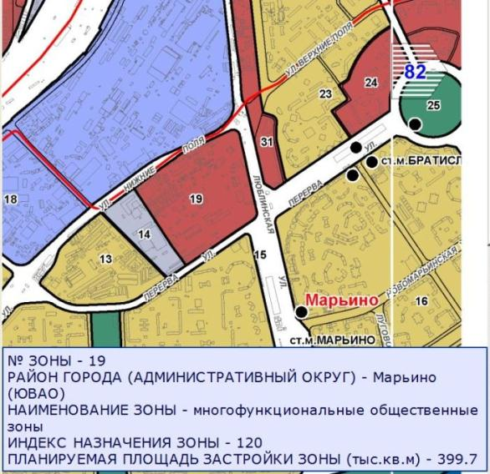
Участок на Генеральном плане г. Москвы на период до 2025 г.
Согласно Генплану, участок принадлежит к территории, подлежащей комплексной реконструкции в соответствии с плановым статусом многофункциональной общественной зоны №19.
Данный статус является наиболее универсальным и комфортным для девелопмента.
Можно использовать территорию для строительства широкого спектра объектов, в том числе административно-деловых и торгово-сервисных.
Вместе с зоной №31, зона №19 должна стать локальным общественным центром большого заселенного района окружающей жилой застройки – 1-й и 3-й мкр. Марьино, 42-й мкр. Марьинского Парка.
Большая часть этого центра уже формируется с двух сторон Люблинской улицы.
3

Slide 4
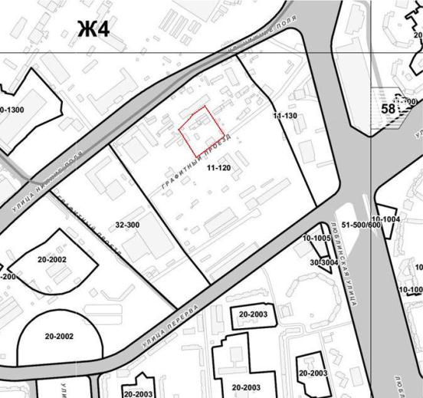
Участок на схемах Правил застройки и землепользования г. Москвы
Многофункциональная общественно-жилая зона (11-120)
Основные виды разрешенного использования земельных участков:
в числе участков размещения общественно-деловых объектов:
- участки размещения административно-деловых объектов,
- участки размещения учебно-образовательных объектов,
- участки размещения культурно-просветительных объектов,
- участки размещения торгово-бытовых объектов,
- участки размещения лечебно-оздоровительных объектов,
- участки размещения спортивно-рекреационных объектов,
- участки смешанного размещения общественно-деловых объектов различного вида;
в числе участков размещения жилых объектов:
- участки размещения одноквартирных жилых домов,
- участки размещения многоквартирных жилых домов,
- участки размещения учебно-воспитательных объектов,
- участки смешанного размещения жилых объектов различного вида;
в числе участков смешанного размещения объектов различных групп видов:
- участки смешанного размещения общественно-деловых и жилых объектов.
Условно разрешенные виды использования земельных участков:
в числе участков размещения производственных объектов:
- участки размещения жилищно-коммунальных объектов,
в числе участков смешанного размещения объектов различных групп видов:
- участки смешанного размещения общественно-деловых и производственных объектов.
4

Slide 5

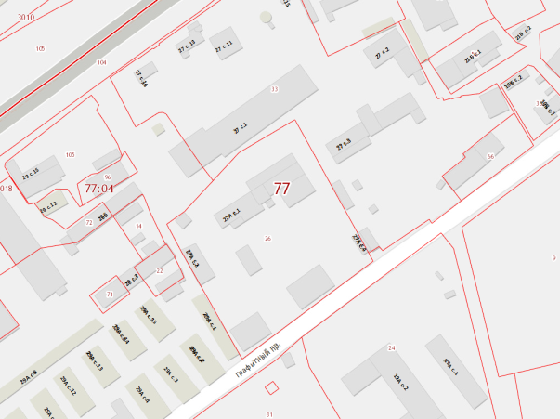
Договор аренды и кадастровые данные земельного участка
Договор долгосрочной аренды № М-04-034045 заключен 27 ноября 2008 г. сроком на 25 лет (до 26 мая 2033 г.) в соответствии с распоряжением префекта ЮВАО №1220 от 27 августа 2008 г.
Кадастровый номер земельного участка: 77:04:0004018:00026
Адрес: | Г. Москва, ул Нижние Поля 1, 2, 3, 4, 5
Статус: | Ранее учтенный
Категория: | Земли поселений (земли населенных пунктов)
Использование по документу: | для эксплуатации зданий производственной базы
Площадь по документу: | 10 033.00 кв. м.
Кадастровая стоимость: | 75 331 074.89 руб.
5

Slide 6
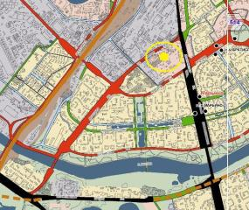
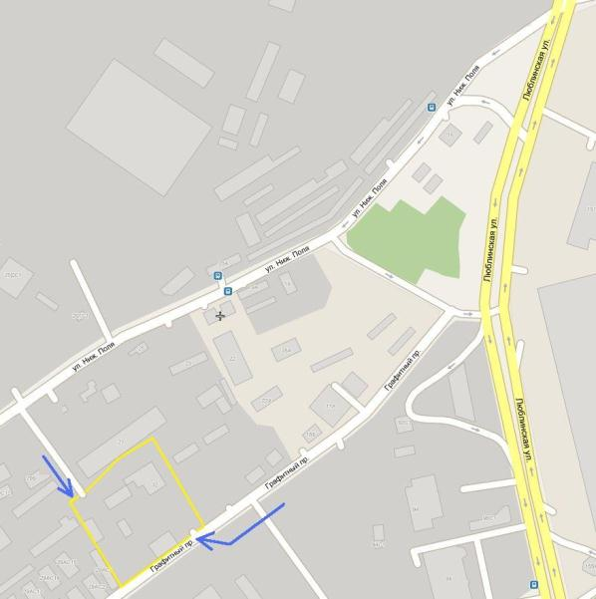
Транспортная схема и перспективы развития
Участок имеет два независимых въезда – с Графитного проезда и с улицы Нижние Поля по местному проезду.
Улица Нижние Поля, как и Графитный проезд, имеют удобный въезд-выезд на оба направления магистральной Люблинской улицы.
Генпланом предусмотрена новая магистраль Нижние Поля – Донецкая ул. – новый мост через Москву-реку – развязка Каширского шоссе.
16 мая 2011 г. на совещании по развитию транспортного комплекса Москвы решено в качестве первоочередного объекта построить также магистраль - дублер Волгоградского проспекта.
Глава Москомархитектуры Александр Кузьмин: "Мы предлагаем пройти от Дубровки, выйти на Шоссейную улицу, дальше на существующую Люблинскую, затем через Марьинский парк пройти далее и выйти в области на Каширское шоссе«.
6

Slide 7
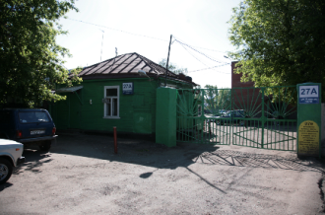
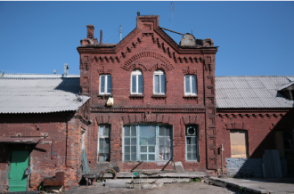
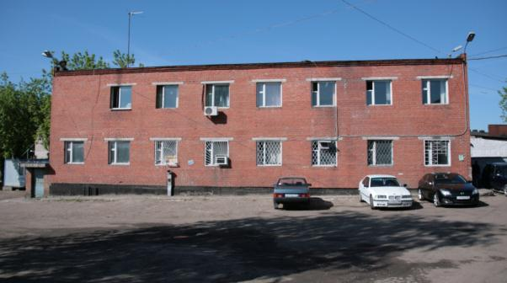
Состояние и существующее использование участка
Исторически весь квартал ранее использовался преимущественно под автобазы, автопарки и базы спецтехники.
Участок занимал один из филиалов Автокомбината №14.
В настоящее время на участке имеется арендный бизнес – парк автотранспортного предприятия.
Участок площадью 1,0 га – в долгосрочной аренде, огорожен и охраняется.
Здания площадью 1 800 кв.м. – в собственности.
Стабильный арендный бизнес дает ежемесячно 750 000 рублей чистой прибыли.
7

Slide 8
Варианты будущего использования участка
В случае реализации на участке отдельного бизнес-проекта возможны, в числе прочих, такие варианты его использования:
Автосалон с сервисным центром,
Автосервис с автомойкой,
Современный складской комплекс, логистический центр,
Распределительный центр небольшой торговой сети,
Склад-магазин (варианты: товары DIY, мебель, автозапчасти),
Производство.
В случае комплексной реконструкции большой территории с консолидацией нескольких смежных земельных участков возможно строительство:
Бизнес-центра,
Многофункционального комплекса, включающего жилье, апартаменты, гостиницу, офисные и торговые площади.
8

Slide 9
Коммерческое предложение
Объект продается путем продажи долей во владельческой фирме ООО «Ангар 14».
Стоимость уступки 100% долей 130 млн. рублей.
Контактное лицо:
Хуштов Юрий, y.khushtov@isk-a.ru, 8-916-102-32-67, (495) 998-95-61.
9

